Slide 1
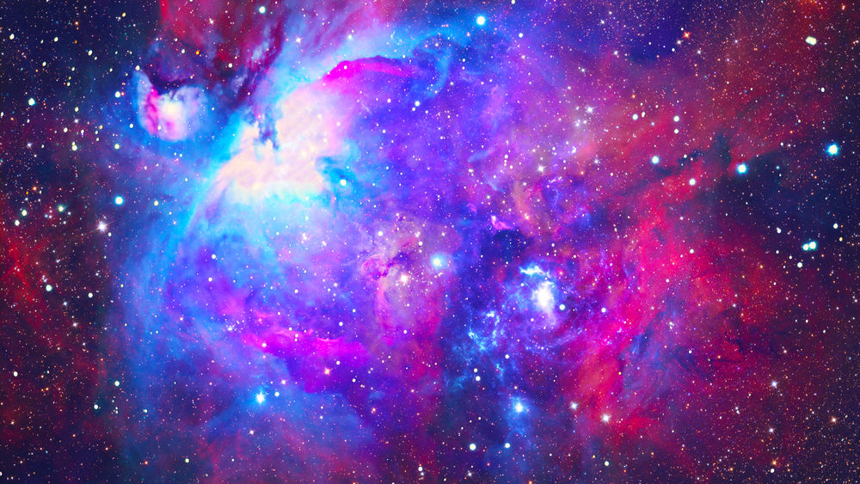
Мастер-класс на тему:
Создание модели Солнечной системы средствами MS Power Point
ФГБОУ ВО «ОмГМУ» Колледж Минздрава России
Автор: Трохова Анастасия Валерьевна, преподаватель информатики и ИКТ
Омск - 2019

Slide 2
Пояснительная записка
В связи с введением в общеобразовательную программу дополнительной учебной дисциплины «Астрономия», был разработан мастер-класс по созданию интерактивных презентаций. Цель данного мастер-класса разработка модели Солнечной системы, которая позволяет изучить принципы моделирования в информатике, а также строения Солнечной системы в астрономии.

Slide 3
Цели мастер-класса:
Формирование у студентов ОК и ПК:
умение работать с дистрибутивами Microsoft Office, в частности с Power Point и его аналогами;
закрепить принципы моделирования в процессе построения модели Солнечной системы;
изучить объекты Солнечной системы и их расположение.
Формируемые компетенции: ОК 2. ОК 5. ОК 4. ОК 6. ОК 9. ОК 12.
Интеграционные связи: информатика, астрономия.

Slide 4
Задание: создать анимированную модель Солнечной системы в Power Point, используя знания по созданию интерактивных презентаций.

Slide 5
1. Найдите в Интернете следующий иллюстративный материал* для создания виртуальной галактики:
Космическое пространство (для фона)
Солнце (изображение в формате .gif)
Меркурий
Венера
Земля
Марс
*Весь иллюстративный материал должен быть на прозрачном фоне.

Slide 6
2. Откройте MS Power Point , удалите направляющие для ввода текста со слайда.
3. Измените фон презентации на картинку космического пространства, которую вы нашли ранее.

Slide 7
4. Вставьте на слайд все элементы галактики (Солнце, Меркурий, Венеру, Землю, Марс), расположите их в реальном порядке, для уточнения информации по вопросу расположение планет используйте свободную энциклопедию «Википедия» по запросу «Солнечная система».

Slide 8
5. Настройте анимацию для каждого элемента Солнечной системы, не забудьте, что все планеты вращаются вокруг Солнца по часовой стрелке, а траектория их пути подобна эллипсу.

Slide 9
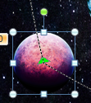
5.1. Для того чтобы настроить анимацию для планеты необходимо выделить ее щелкнув ЛКМ по объекту.

Slide 10
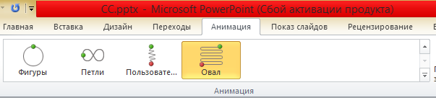
5.2. Перейдите на вкладку «Анимация» и из выпадающего списка анимации выберите овал, растянете его в эллипсо-подобную форму, используя бегунки по периметру анимационной границы, не бойтесь выходить за рамки слайда.

Slide 11
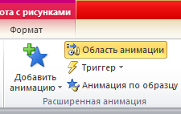
5.3. Перейдите в область настройки анимации, нажав кнопку «Область анимации».

Slide 12
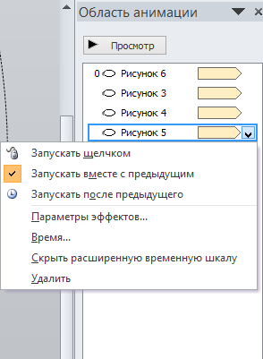
5.4. При решении данной задачи важно правильно настроить анимацию. Выставите функцию анимации «Запускать вместе с предыдущим».

Slide 13
5.5. После выставления указанной функции, нажмите на кнопку «Параметры эффектов», в том же окне.

Slide 14
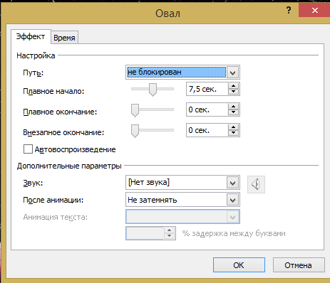
5.6. Выставите следующие значения в отмеченных полях во вкладке «Эффект».
Обратите внимание, что для каждой планеты параметр «Плавное начало» должен быть разным, чем ближе планета к Солнцу, тем меньше его продолжительность.

Slide 15
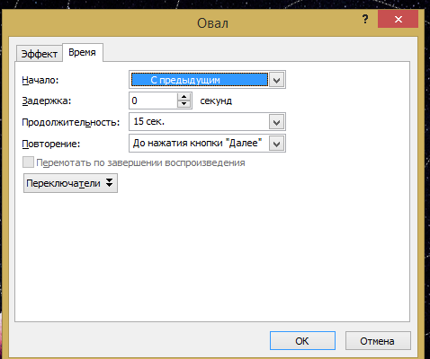
5.7. В этом же окне перейдите во вкладку «Время», настроив выделенные поля.
Обратите внимание, что значение параметра «Продолжительность» также должно уменьшаться, чем ближе планета к Солнцу.

Slide 16
6. Повторите все действия настройки анимации для каждого объекта Солнечной системы, кроме Солнца.

Slide 17
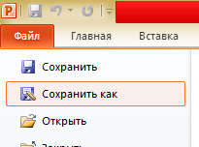
7. Сохраните полученную презентацию в формате .ppsx (демонстрация). Для этого перейдите во вкладку «Файл» и нажмите на кнопку «Сохранить как».
Не забудьте оставить исходный файл в формате .ppt для возможной корректировки.

Slide 18
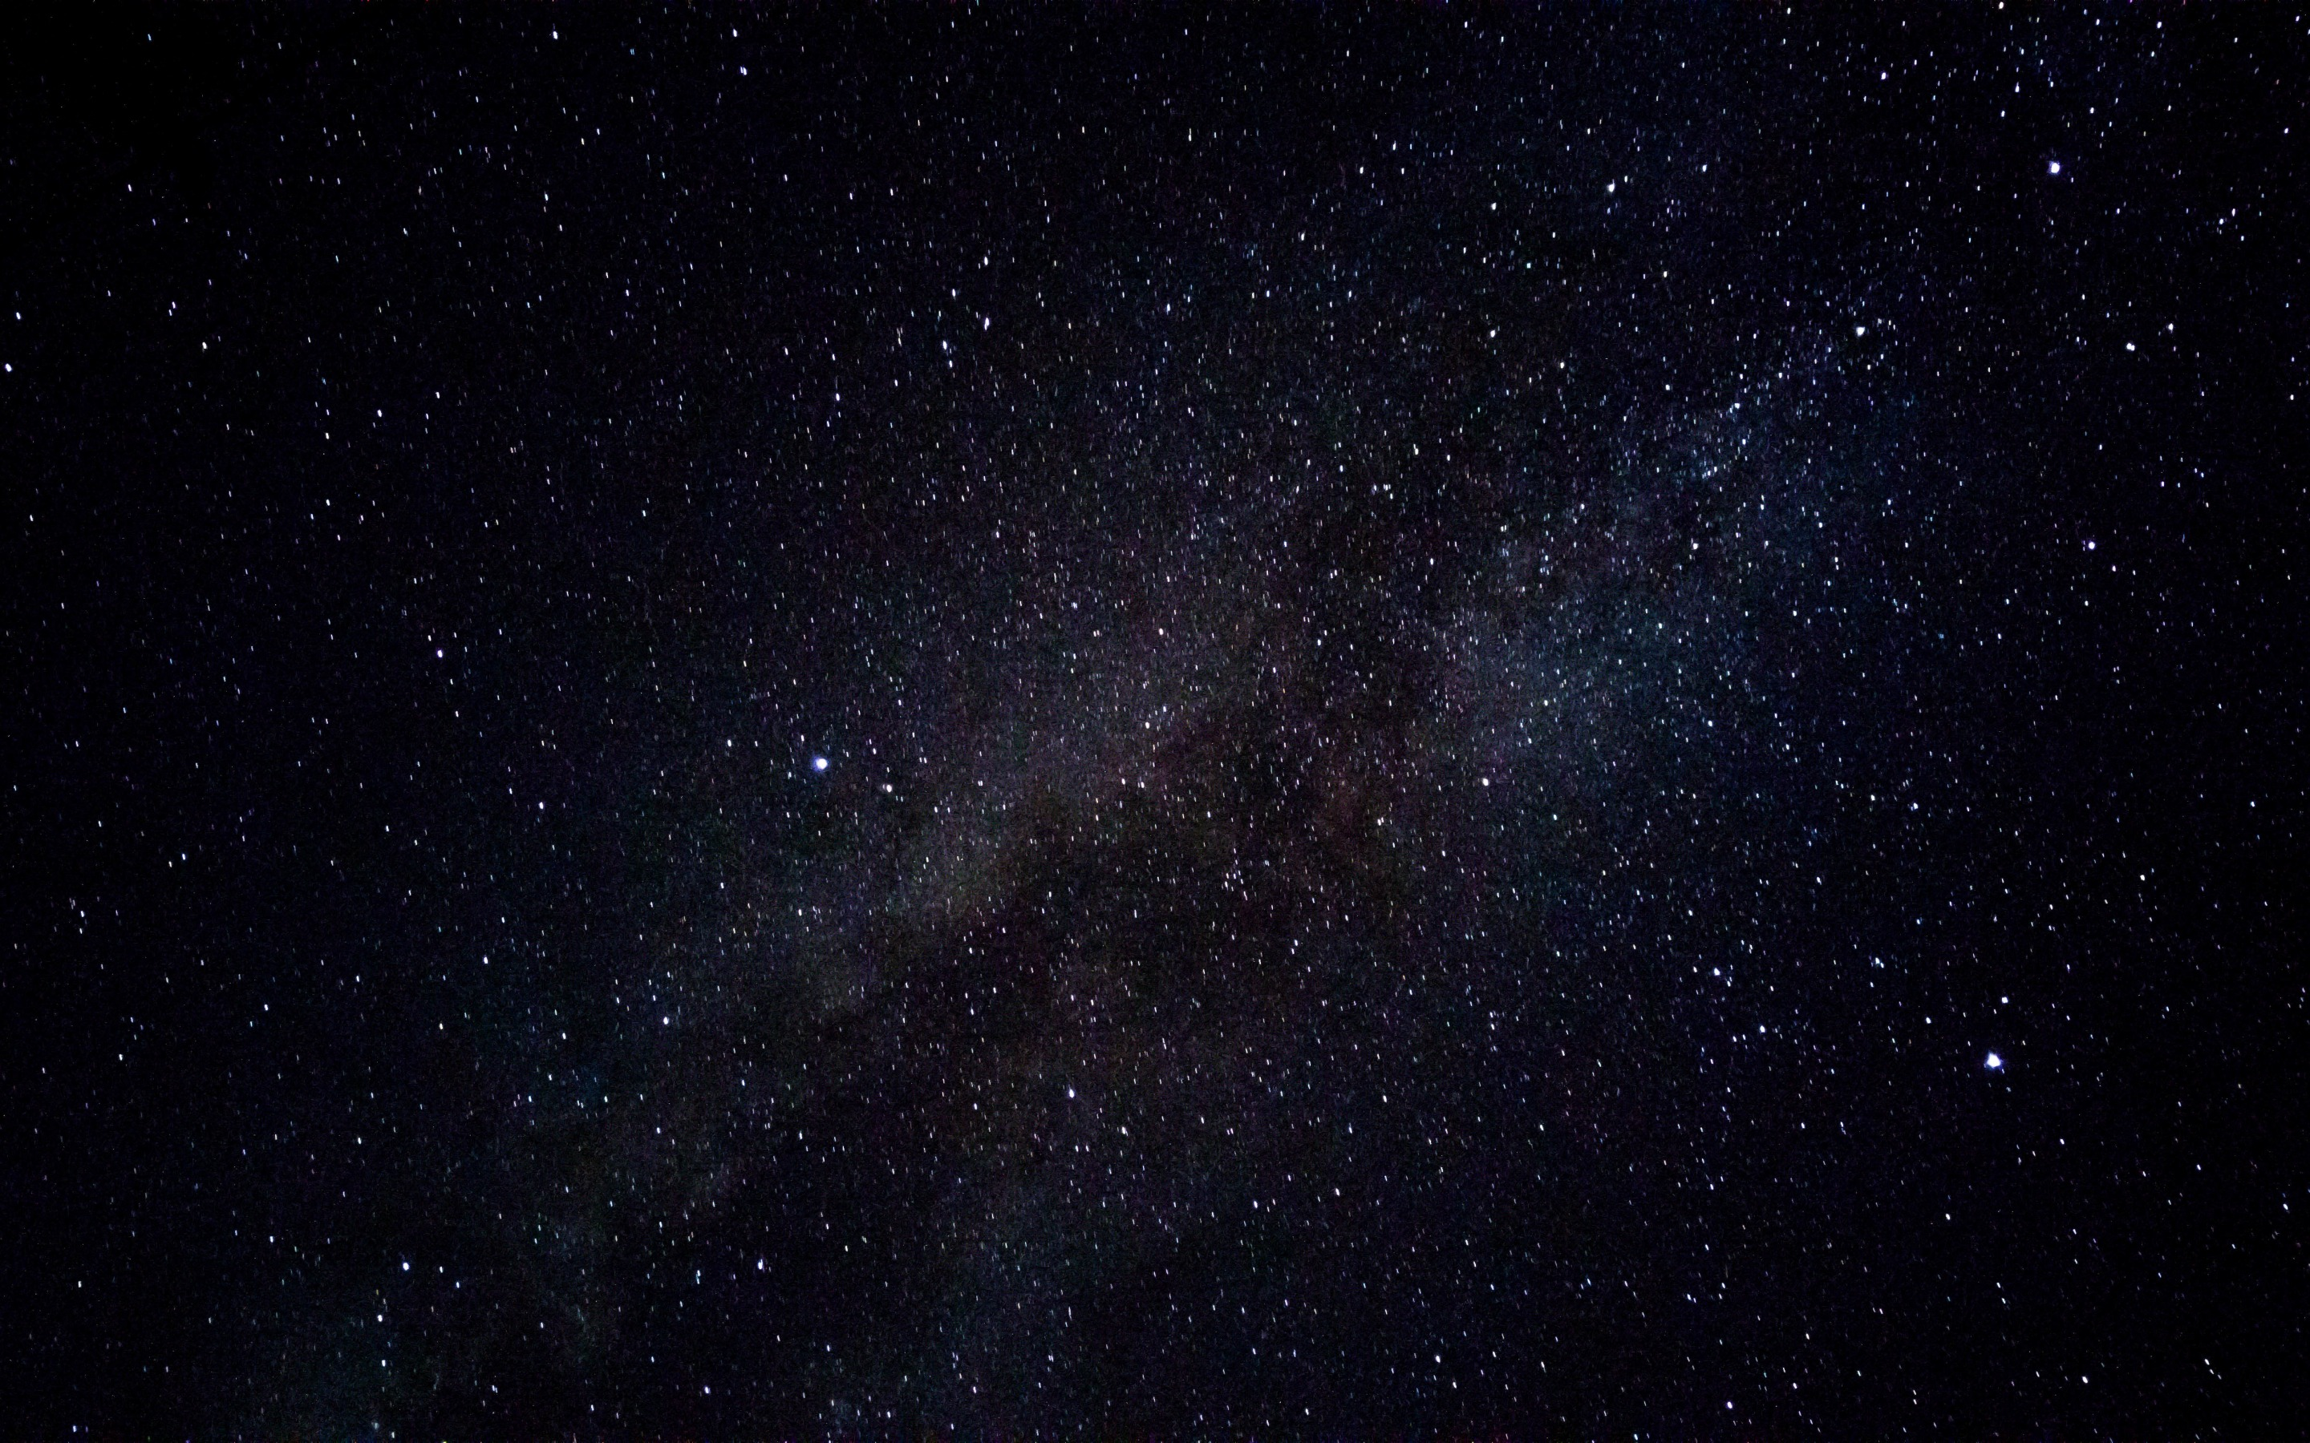
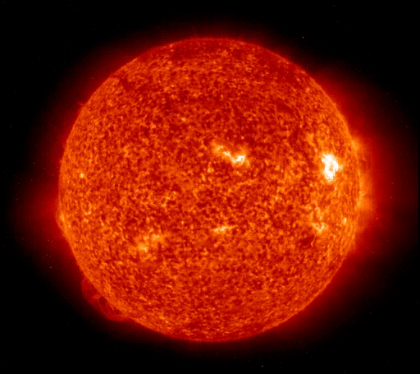
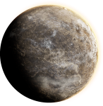
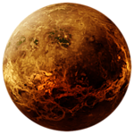
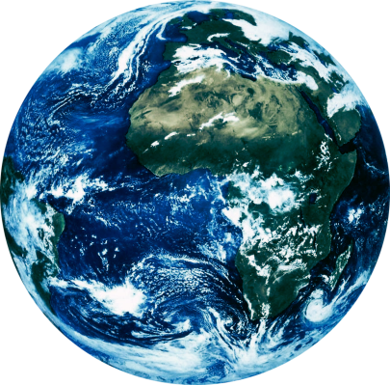
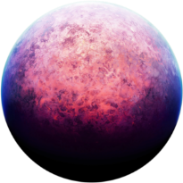

Slide 19
Домашнее задание: закончить создание Солнечной системы, добавив и проанимировав следующие объекты:
Пояс астероидов*
Юпитер
Сатурн
Нептун
Уран
*Для создания пояса астероидов подберите несколько соответствующих картинок, вставьте их на слайд и задайте анимацию, а затем размножьте их до необходимого количества при помощи сочетания «горячих» клавиш Ctrl+C и Ctrl+V.

